Slide 1


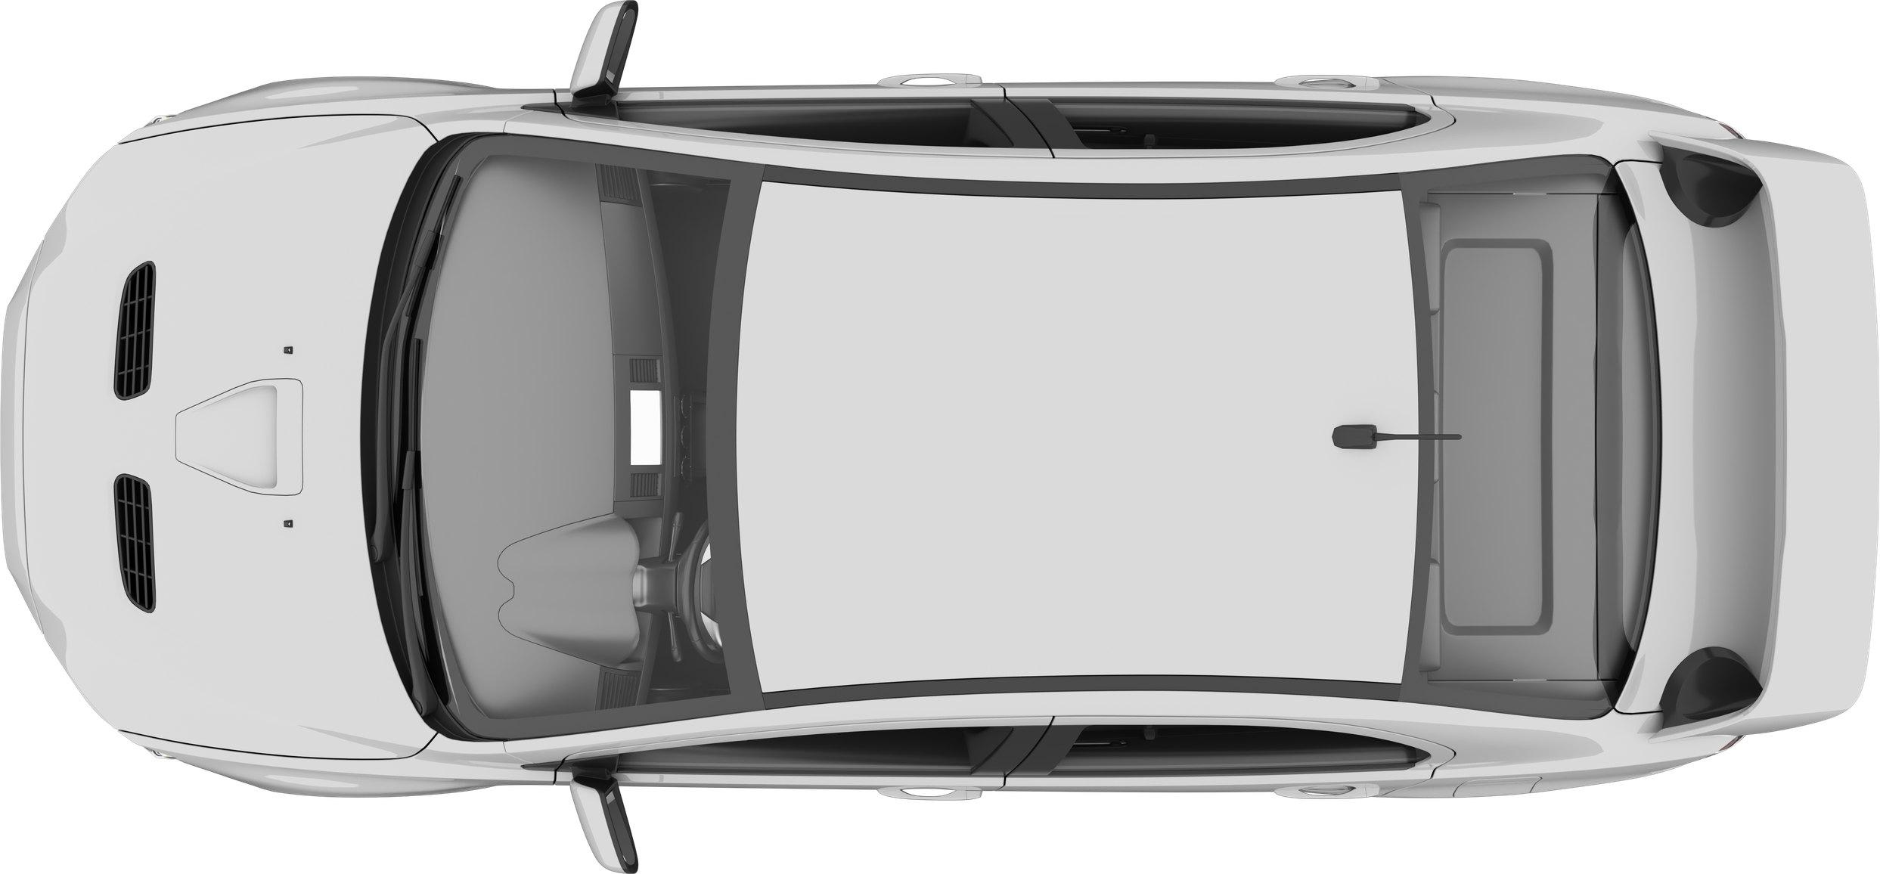
Sistemas de Informação - PUC Minas Virtual - 2026/01
Sistema de Agendamento de Serviços Automotivos
Eixo 3: Orientadora Profa. Dra. Joana Souza

Slide 2






NOSSO TIME
Agner Lana
Anderson Silva
Kayhene Silva
Matheus Alencar
Ricardo Morais
Tiago Nocce

Slide 3




Sobre nós
AgendaCar
Problemas
Soluçao
Requisitos
Diagrama de Casos de Uso
Testes e Avaliação Heurística
Vídeo demonstrativo
Conclusões

Slide 4


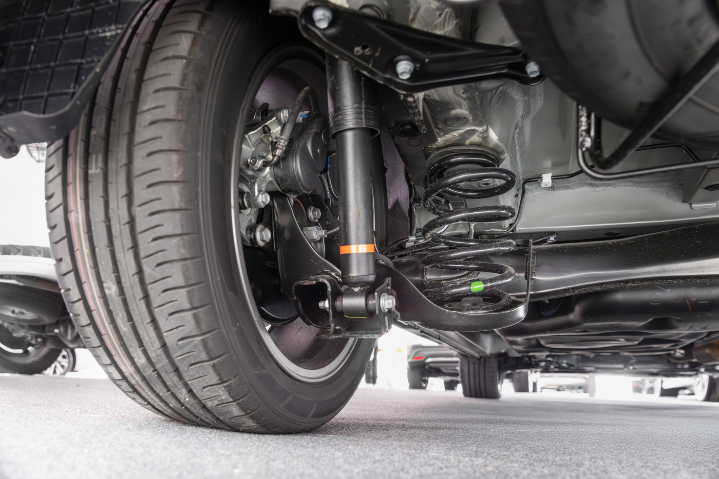


Conectamos quem precisa com quem sabe fazer - simples, rápido e sem complicação.
@agendacar

Slide 5







Sobre nós
Somos um sistema de agendamento de serviços automotivos. Nosso objetivo é facilitar a conexão entre clientes e prestadores, permitindo aos clientes buscarem serviços de seu interesse e aos prestadores cadastrarem suas empresas.
Além disso, o sistema fornece um sistema de agendamento interativo, em que os prestadores controlam sua disponibilidade e os clientes agendam de acordo com sua conveniência.
Missão: Otimizar a organização dos atendimentos de prestadores de serviços automotivos e melhorar a experiência dos clientes por meio de um sistema que facilite a busca e o agendamento de serviços.

Slide 6

Seus problemas
No setor automotivo, tanto clientes quanto prestadores enfrentam dificuldades relacionadas à falta de praticidade, agilidade e organização dos atendimentos.
Dificuldade para encontrar prestadores: Clientes precisam fazer contato ou se deslocar entre vários prestadores até encontrar o que melhor atende à sua necessidade.
Desorganização nas oficinas: Filas de serviços sem ordem de prioridade, atrasos em entregas, desentendimentos com clientes.
Falta de transparência: Informações imprecisas sobre tempo de serviços, preços de peças e mão de obra, e falta de previsão de entrega.
Agendamentos urgentes: Em casos de urgência, o cliente não sabe onde conseguir atendimento mais rápido.

Slide 7

Nossa Solução
Praticidade na busca por serviços automotivos: Clientes encontram um catálogo variado de prestadores, podendo filtrar por categoria, localização e avaliação. Prestadores ampliam seu alcance por meio do sistema.
Agenda organizada de serviços: Prestadores encontram um sistema de agendamento interativo, onde cadastram sua disponibilidade e podem gerenciar solicitações de atendimentos. Clientes podem solicitar agendamento de acordo com sua conveniência.
Transparência nos serviços: Os prestadores fornecem informações claras aos clientes (ex.: preço médio da mão de obra, prazo para conclusão de serviços, entre outras). Os clientes, por sua vez, podem solicitar orçamentos de forma prévia ao agendamento.

Slide 8


Requisitos
Funcionais
Não Funcionais
Usuário
Realiza login e gerencia seu cadastro.
Cliente
Filtra, agenda serviços, gerencia agendamentos, solicita orçamentos e avalia os prestadores
Prestador
Gerencia sua agenda, gerencia seus produtos e serviços, envia orçamentos e emite relatórios
Sistema
Interface adaptável de 360px a 1920px;
Principais funcionalidades acessíveis em até 5 cliques da tela inicial;
Suportar aumento de 50% no volume de requisições (ref.: últimos 30 dias);
Estar disponível 24/7, por no mínimo 99% ao mês;
Máximo 3 seg. de carregamento entre páginas (condições normais de uso)
LGPD

Slide 9

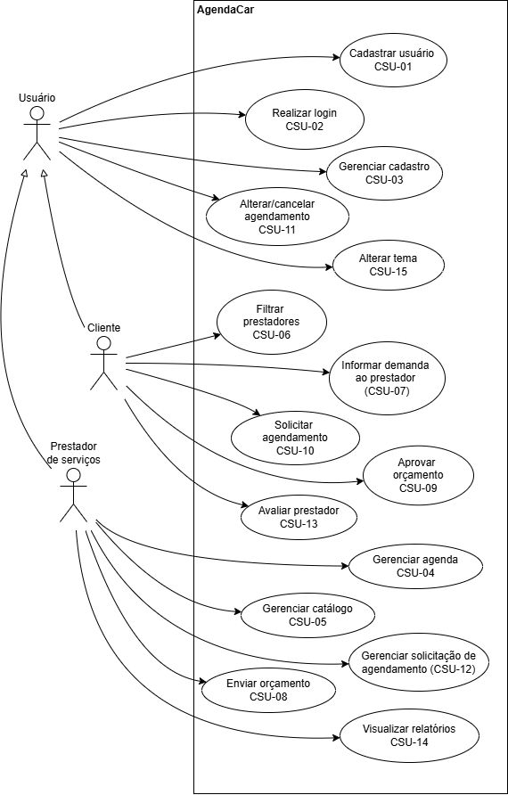
Diagrama de Casos de Uso

Slide 12
Testes e Avaliação Heurística
Usuários Clientes
Usuários Prestadores
Realizar cadastro, fazer login, navegar pelo sistema para encontrar prestadores no catálogo, solicitar orçamento e realizar agendamento.
Realizar cadastro, fazer login, navegar pelo sistema para gerenciar seus produtos e serviços no catálogo, gerenciar sua disponibilidade na agenda, aceitar/recusar solicitações.

Slide 13
Resultados dos Testes
Testes com Clientes
Testes com Prestadores
De modo geral, os usuários testados demonstraram facilidade em utilizar a plataforma. Algumas dificuldades foram observadas entre aqueles com menor familiaridade em tecnologias.
Resultados semelhantes aos testes com clientes. Os prestadores menos letrados em tecnologias apresentaram pequenas dificuldades, mas em geral os usuários completaram facilmente as tarefas propostas.

Slide 14
Resultados da Avaliação Heurística
Em resumo, observou-se a ocorrência de problemas catastróficos e grandes que devem ser resolvidos de forma prioritária, uma vez que estão relacionados a funcionalidades essenciais do sistema, a saber:
‘Solicitar orçamento’ e ‘Gerenciar agendamentos’.
Além desses, foram identificados problemas de baixa severidade ou ainda considerados cosméticos, que também devem ser resolvidos oportunamente.
Principais Heurísticas violadas: Controle e liberdade do usuário (7/18); Visibilidade do estado do sistema (5/18); Prevenção de erros (5/18); Consistência e padronização (4/18).
Problemas classificados por severidade: 2 catastróficos, 8 grandes, 6 pequenos e 2 cosméticos. Total: 18

Slide 15

AgendaCar
Clique aqui para ver o vídeo demonstrativo do sistema.

Slide 16
Conclusões
O sistema AgendaCar se apresenta como uma solução viável para resolver um problema de mercado ainda pouco explorado, a gestão eficiente de agendamento de serviços automotivos. Nosso sistema apresenta interface atrativa e consistente, com fluxo de cadastro, orçamento e agendamento intuitivos, de fácil aprendizado.
Existem aspectos a serem melhorados, alguns pontuais e simples, outros de alta severidade, capazes de impactar a utilização do sistema de forma negativa. No entanto, esses problemas são superados pelos benefícios a serem alcançados com a implantação do sistema, tanto para clientes quanto para prestadores de erviços.

Slide 17



Obrigado!
Entre em contato conosco
(31) 9999-****
Whatsapp
agendacar@agendacar.com.br
E-mail
www.agendacar.com.br
Site

